Slide 1
Тверская область Удомельский городской округ
Клуб молодого избирателя
Д Е М О

Slide 2
Цель Клуба — повышение гражданско-правовой культуры, создание условий для формирования гармонично развитого поколения, ориентированного на преумножение духовных и материальных ценностей, содействие повышению уровня политической грамотности, поддержка деловой активности.
Клуб молодого избирателя «Демо» способствует повышению избирательной культуры молодежи. Он на деле становится для молодых избирателей школой познания правовой системы России.

Slide 3
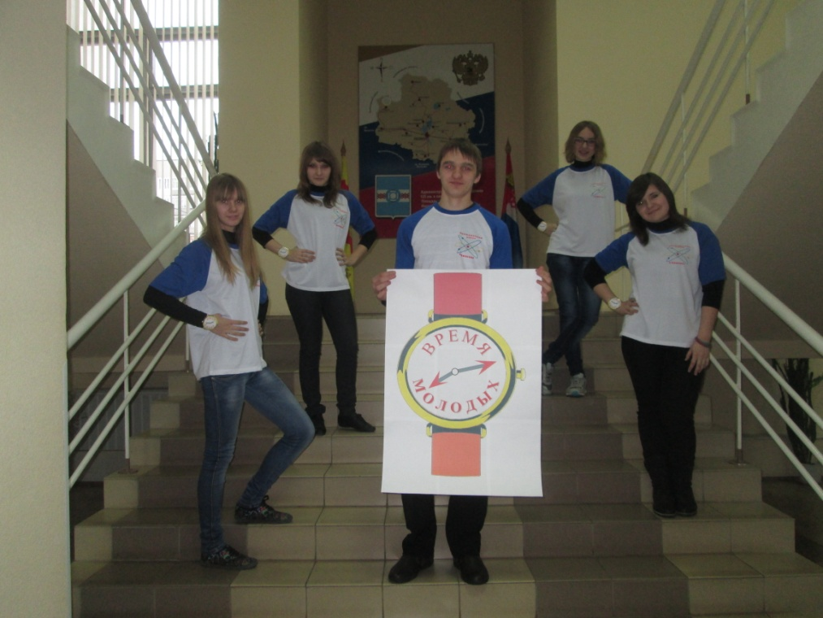
День молодого избирателя
Победители

Slide 4
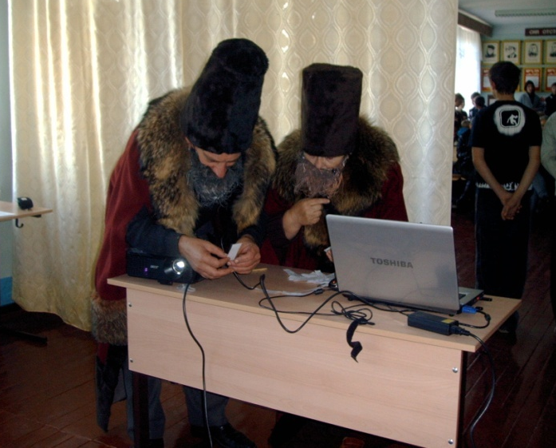
Новгородское Вече (Театрализованная игра)

Slide 5
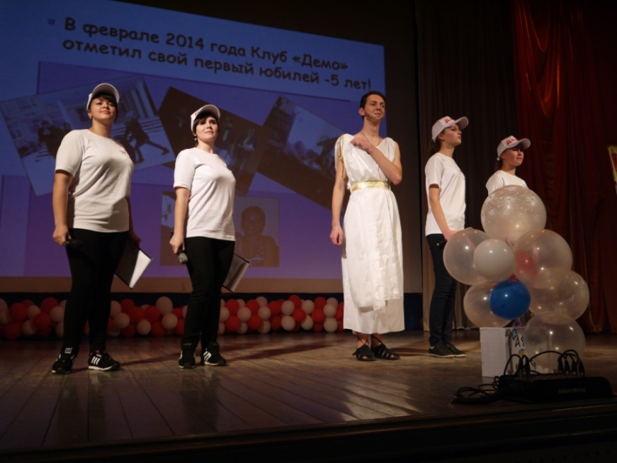
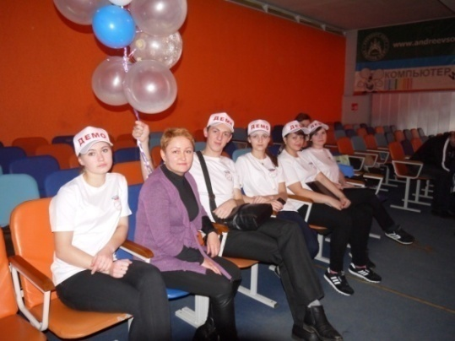
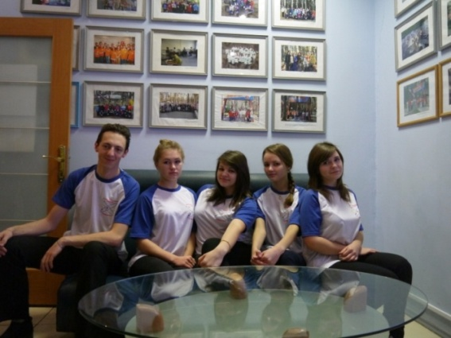
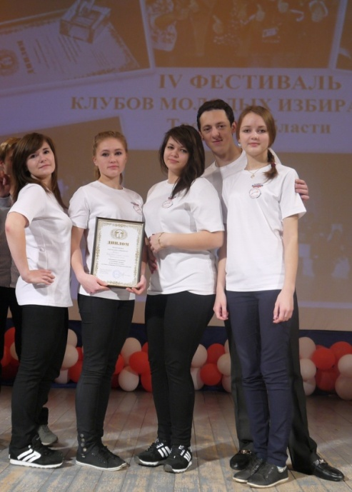
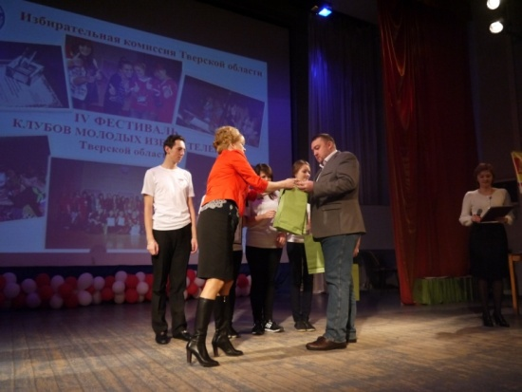
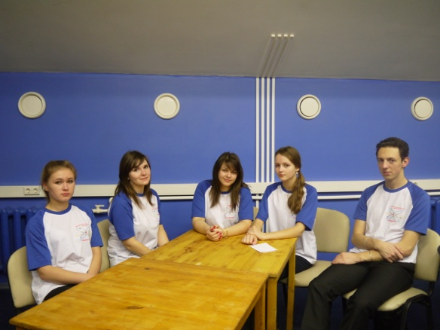
Клуб «Демо»
IV ФЕСТИВАЛЬ КМИ Тверской области

Slide 7
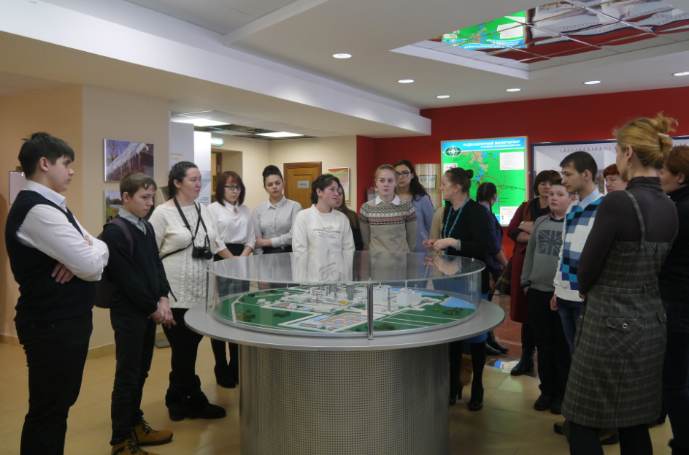
Встреча КМИ «Демо» и КМИ Калининского района Тверской области «Наш выбор – Россия»

Slide 8
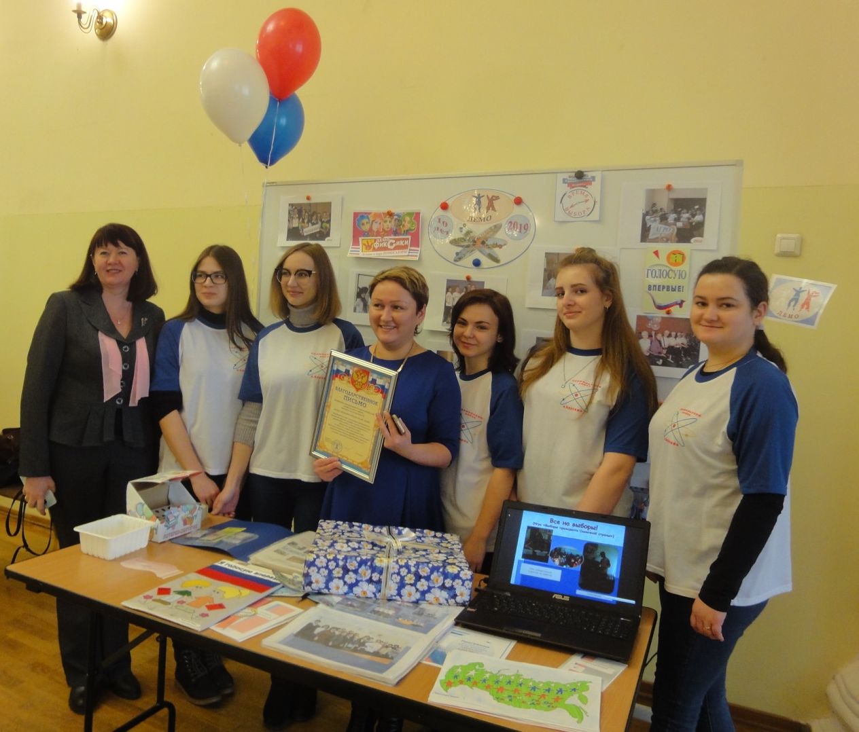
Форум «Позиция выбора» г. Тверь (2019)

Slide 9
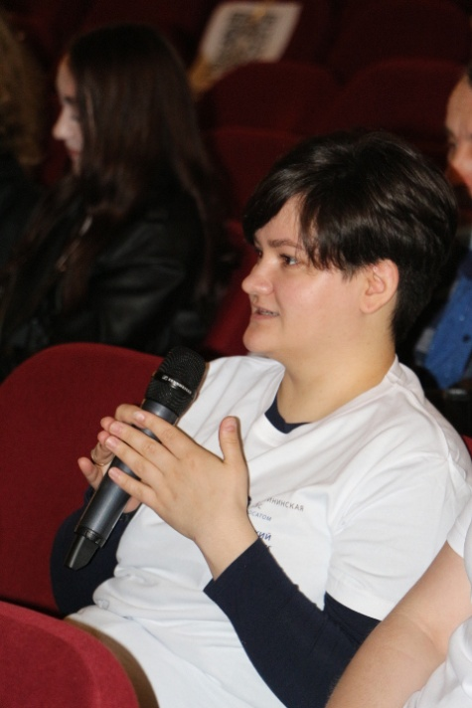
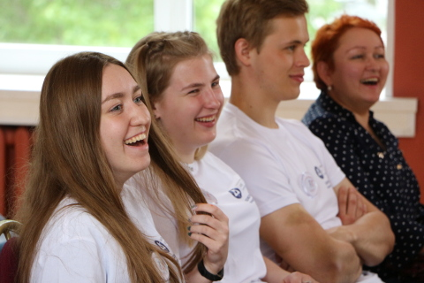
21 мая 2021 года в Твери прошел форум среди молодых и будущих избирателей Верхневолжья #МыВместе

Slide 10
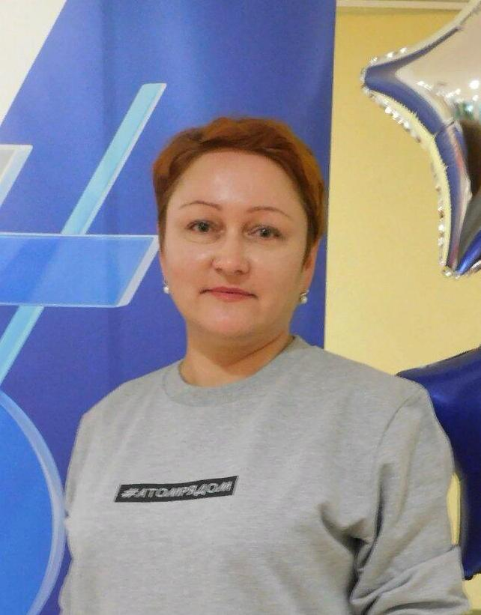
Блюдова Марина Айдаровна Руководитель
Д Е М О

